Slide 1
Teoría de Conjuntos DB
Grupo #4

Slide 2
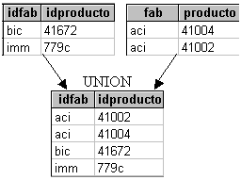
UNIION
La cláusula UNION de SQL permite unir las filas devueltas por dos instrucciones SELECT. Para ello se debe cumplir que las columnas devueltas en ambas instrucciones coincidan en número y en tipo de datos de cada una de ellas, ya que en caso contrario dará un error al ejecutarse.

Slide 3
Ejemplos
SELECT Nombre, Apellido1 , Apellido2, NifCif, FxNacimiento
FROM EMPLEADOS
UNION
SELECT Nombre, Apellido1 , Apellido2, NifCif, FxNacimiento
FROM CLIENTES

Slide 4
Intercepción
Devuelve la intersección entre dos o más conjuntos de resultados en uno. El conjunto obtenido como resultado de INTERSECTtiene la misma estructura que los conjuntos originales.

Slide 5
Ejemplos
SELECT Nombre, Apellido1 , Apellido2, NifCif, FxNacimiento
FROM EMPLEADOS
INTERSECT
SELECT Nombre, Apellido1 , Apellido2, NifCif, FxNacimiento
FROM CLIENTES

Slide 6
EXCEPT
EXCEPT devuelve la diferencia (resta) de dos o más conjuntos de resultados. El conjunto obtenido como resultado de EXCEPTtiene la misma estructura que los conjuntos originales.

Slide 7
Ejemplo
SELECT Nombre, Apellido1 , Apellido2, NifCif, FxNacimiento
FROM EMPLEADOS
EXCEPT
SELECT Nombre, Apellido1 , Apellido2, NifCif, FxNacimiento
FROM CLIENTES

Slide 8
Combinando consultas multi-tabla
Con las variantes INNER, LEFT, RIGHT y FULL de consults multi.tabla somos capaces de obtener registros relacionados y los registros relacionados + los registros no relacionados en uno de los dos lados o en ambos, básicamente estas combinaciones de los datos de dos tablas:

Slide 9
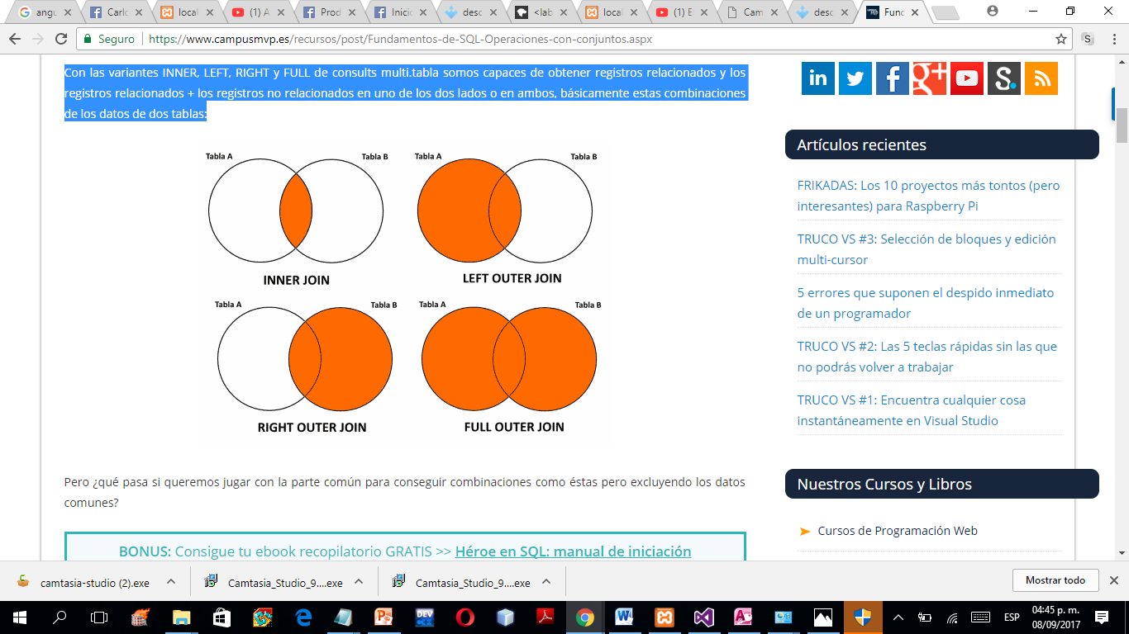

Slide 10
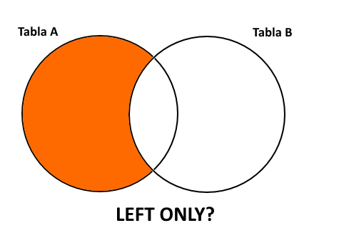
Left Only
Es decir, sería equivalente a una hipotética cláusula LEFT ONLY (que no existe en SQL) en la que estamos excluyendo el resultado del INNER JOIN.

Slide 11
Código que se usaría
SELECT T1.Col1, T1.Col2, T1.Col3, T2.Col7
FROM Tabla1 T1 LEFT [OUTER] JOIN Tabla2 T2 ON T1.Col1 = T2.Col1
WHERE T2.Col1 IS NULL

Slide 12
Dado que lo que queremos es encontrar a los que no tienen relación, es decir, aquellos cuyo campo de unión en el JOIN no existe en la tabla de la derecha
Es decir, basta con indicar que el campo en la tabla de la derecha es nulo, o sea, falla la relación por ese lado.

Slide 13
Right only
SELECT T1.Col1, T1.Col2, T1.Col3, T2.Col7
FROM Tabla1 T1 LEFT [OUTER] JOIN Tabla2 T2 ON T1.Col1 = T2.Col1
WHERE T2.Col1 IS NULL

